Slide 1
Odabrana poglavlja statistike
ANOVA

Slide 2
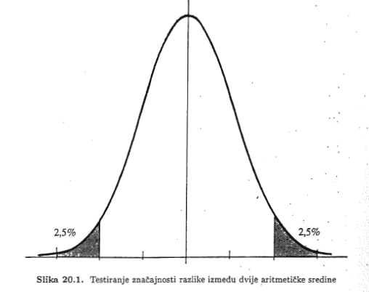





Testiranje razlike između dve aritmetičke sredine
t- test nezavisnih uzoraka

Slide 3
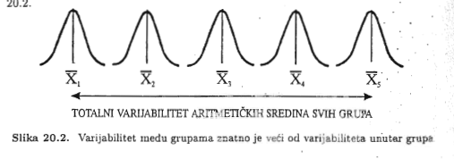
Testiranje razlike između više grupa
Ne sprovodimo više t-testova, jer bi to značilo nagomilavanje greške I vrste i lažno satistički značajne razlike
ANOVA – osnovna ideja
  Da li je varijabilitet podataka među grupama veći od varijalibiteta unutar grupa?

Slide 4
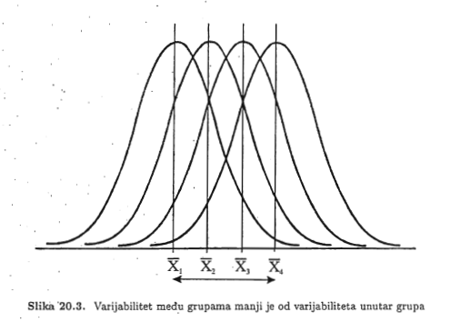
Testiranje razlike između više grupa
ANOVA – osnovna ideja
  Da li je varijabilitet podataka među grupama veći od varijalibiteta unutar grupa?

Slide 5
ANOVA
Podela odstupanja na dve komponente:
varijabilitet unutar grupe
  varijabilitet među grupama

Slide 6
ANOVA - pretpostavke
Jedna kategorijska nezavisna promenljiva
Jedna neprekidna zavisna promenljiva merena na intervalnoj skali
Zavisna promenljiva ima normalnu raspodelu
Slučajni uzorci
Nezavisni uzorci
Homogenost varijanse u posmatranim grupama, može biti narušena

Slide 7
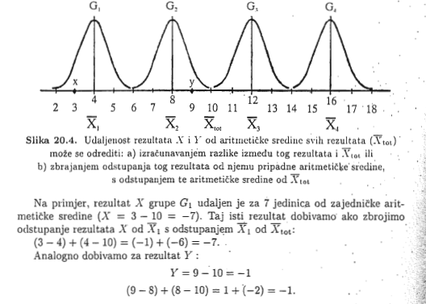












ANOVA
varijabilitet unutar grupe
  varijabilitet među grupama

Slide 8
ANOVA
Podela Suma kvadrata na:
sumu kvadrata unutar grupe
  sumu kvadrata među grupama

Slide 9
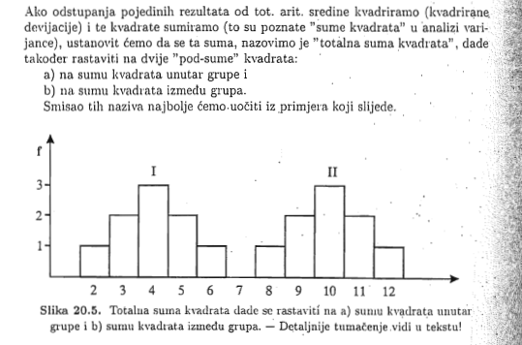

Primer
Suma kvadrata se deli na:
sumu kvadrata unutar grupe
  sumu kvadrata među grupama

Slide 10
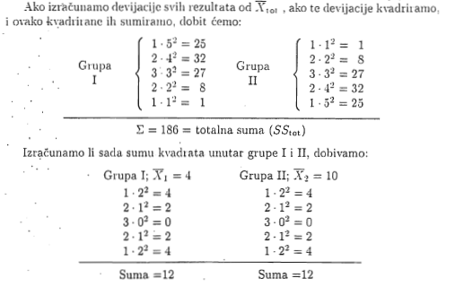
Primer

Slide 11
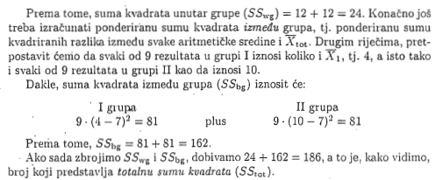



Primer

Slide 12
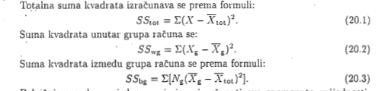



ANOVA
Formule za sume kvadrata

Slide 13
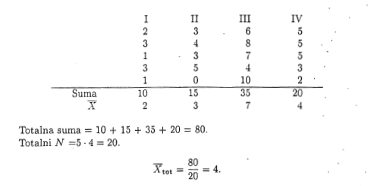






Primer izračunavanja

Slide 14
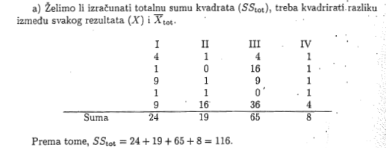


Primer izračunavanja

Slide 15
Primer izračunavanja

Slide 16
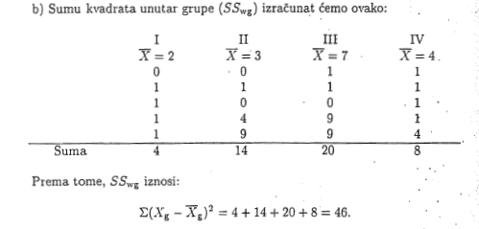

Primer izračunavanja

Slide 17
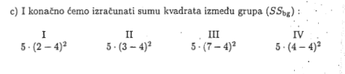



Primer izračunavanja

Slide 18
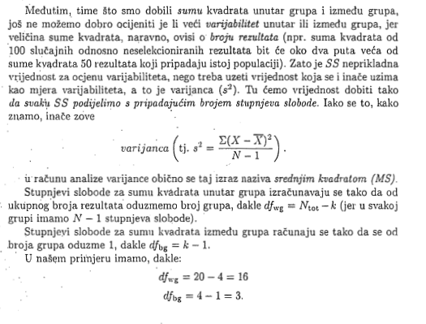



Varijansa kao ocena varijabiliteta

Slide 19
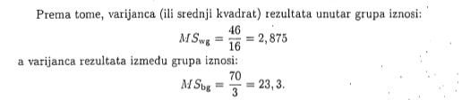
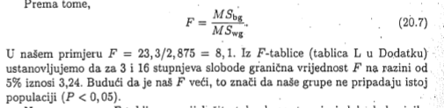






ANOVA i F-raspodela

Slide 20
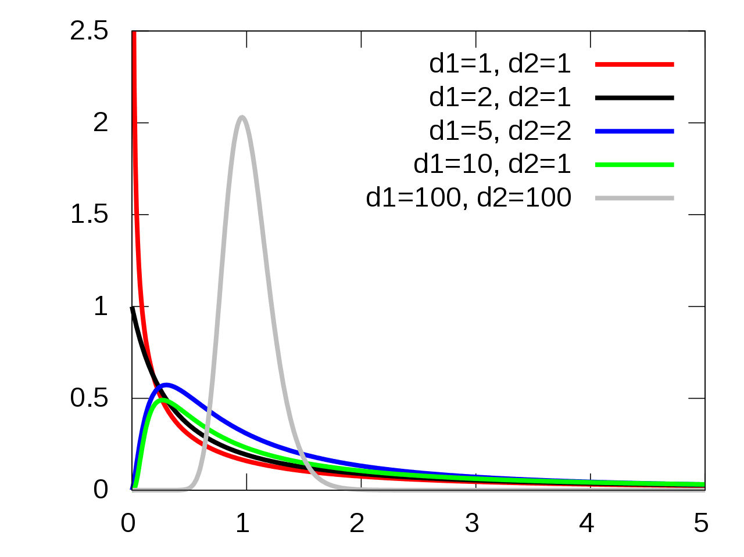



F-raspodela

Slide 21
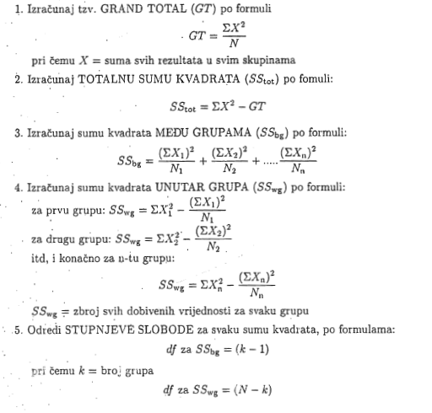
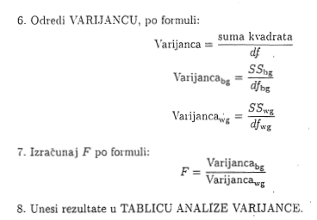





ANOVA - postupak sprovođenja

Slide 22
ANOVA – naknadni testovi
Više mogućnosti:
test najmanje značajne razlike (LSD test),
Takijev test (Tukey HSD test),
Dankenov (Duncan test),
Njuman – Kelsov (Newman – Keuls test),
Šefeov (Scheffé test).

